Slide 1
Arquitetura de redes com IoT
Projeto Blink.js
Wagner Cesar Vieira - wagner.vieira@sp.senai.br

Slide 2
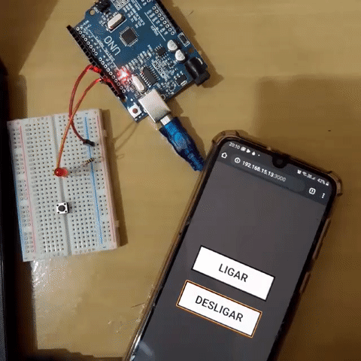
Introdução
O objetivo deste projeto é a integração de um protótipo com Arduino e a linguagem de programação Javascript, criando um ambiente de rede como um servidor Web e, realizar o acionamento de acendimento de um led ou lâmpada.

Slide 3
Requisitos
Softwares necessários:
node.js – ambiente de execução para o Javascript (server side)
npm ou yarn – gerenciador de pacotes do Node.js
johnny-five – plataforma de robótica e IoT com Javascript
serialport – biblioteca para as portas seriais do Arduino
Hardwares necessários:
Placa Arduino (UNO, MEGA, etc)
1 LED
1 resistor
Jumpers

Slide 4
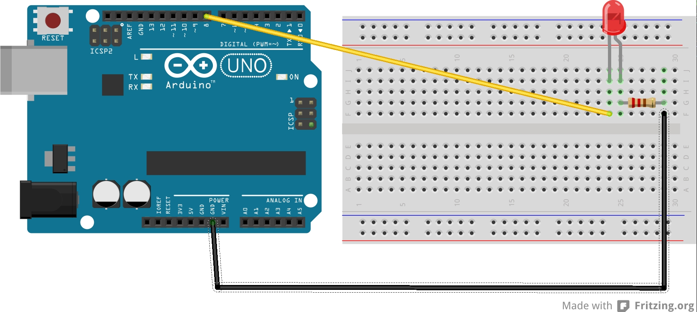
Protótipo – Layout proposto

Slide 5
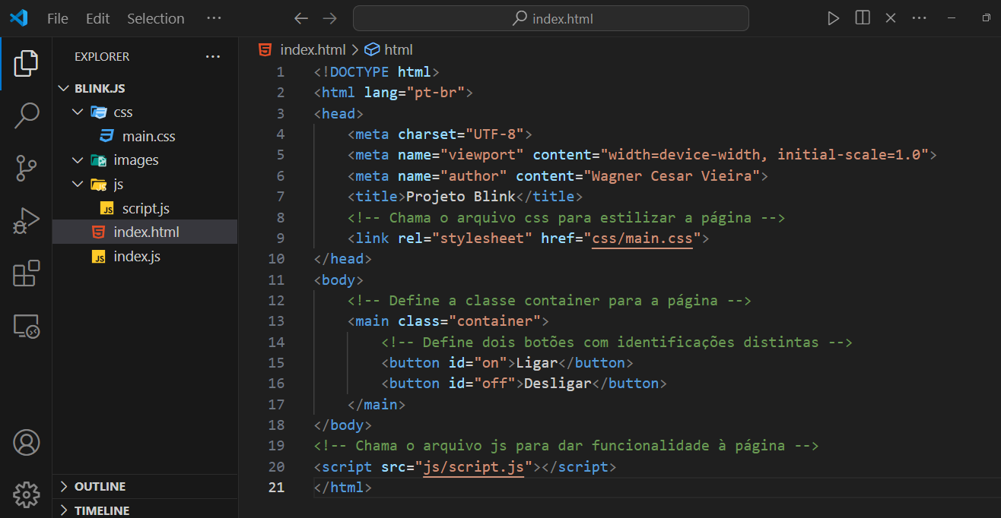
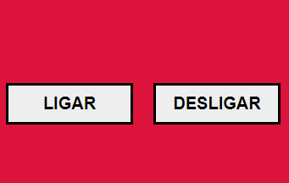
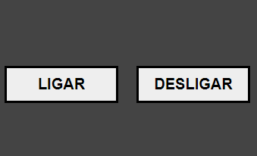
Estrutura do projeto

Slide 6
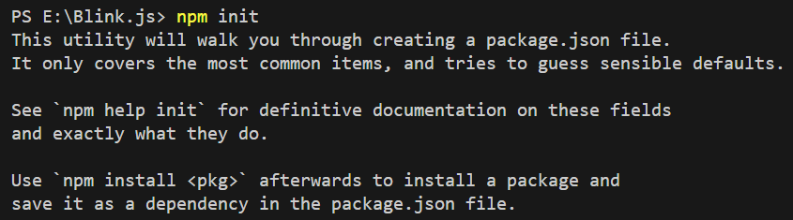
Instalação dos pacotes necessários
Usando um terminal no VSCode, execute cada instrução para a instalação dos pacotes necessários:
O comando npm init cria um projeto Node através de um assistente e um arquivo de dependências (pacotes instalados).

Slide 7
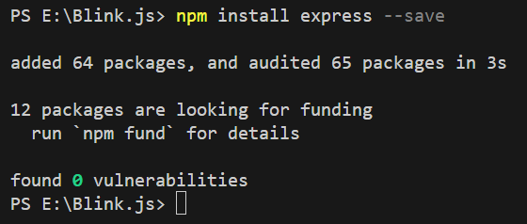
Instalação dos pacotes necessários
Usando um terminal no VSCode, execute cada instrução para a instalação dos pacotes necessários:
O comando npm install (ou i) instala um pacote no node. No caso, o comando acima instala o pacote do servidor web do Javascript.

Slide 8
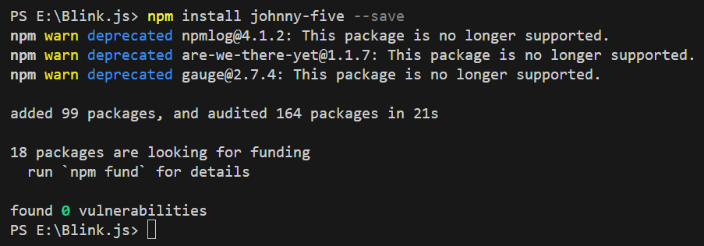
Instalação dos pacotes necessários
Usando um terminal no VSCode, execute cada instrução para a instalação dos pacotes necessários:
Aqui, estamos instalando o pacote johnny-five, que cuida da integração entre o Javascript e o Arduino.

Slide 9
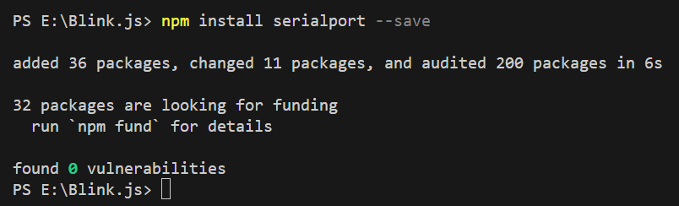
Instalação dos pacotes necessários
Usando um terminal no VSCode, execute cada instrução para a instalação dos pacotes necessários:
Aqui, estamos instalando o pacote serialport, que cuida do controle das portas seriais com o Arduino.

Slide 10
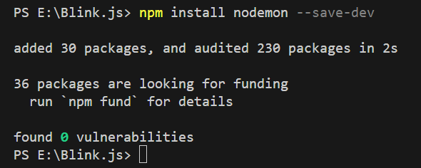
Instalação dos pacotes necessários
Usando um terminal no VSCode, execute cada instrução para a instalação dos pacotes necessários:
Aqui, estamos instalando o pacote nodemon, que cuida da automação da execução do código Javascript.

Slide 11
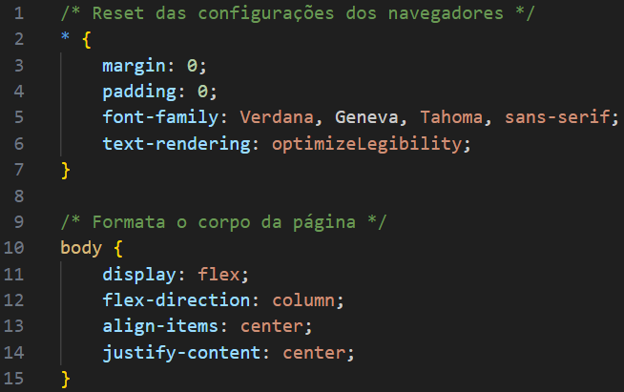
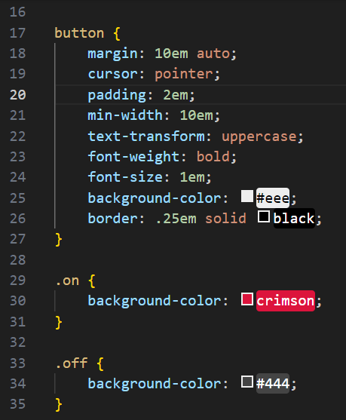
Arquivo main.css

Slide 12
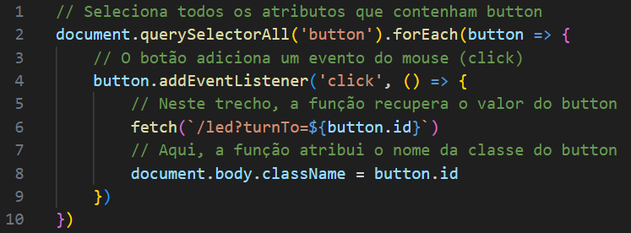
Arquivo script.js

Slide 13
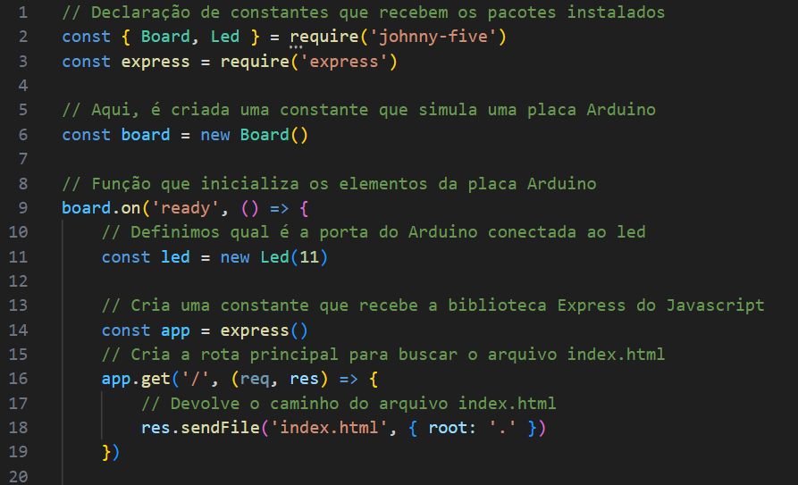
Arquivo index.js

Slide 14
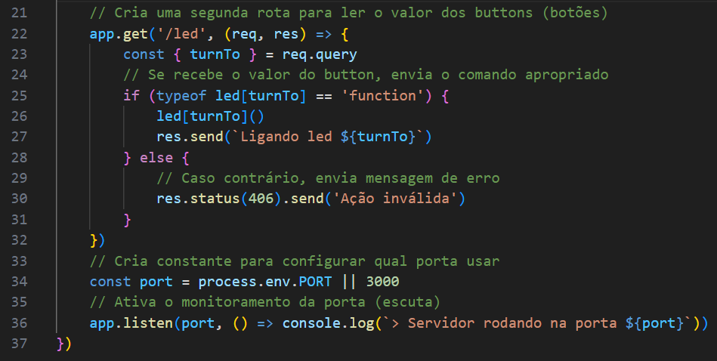
Arquivo index.js

Slide 15

Wagner Cesar Vieira - wagner.vieira@sp.senai.br

